Slide 1
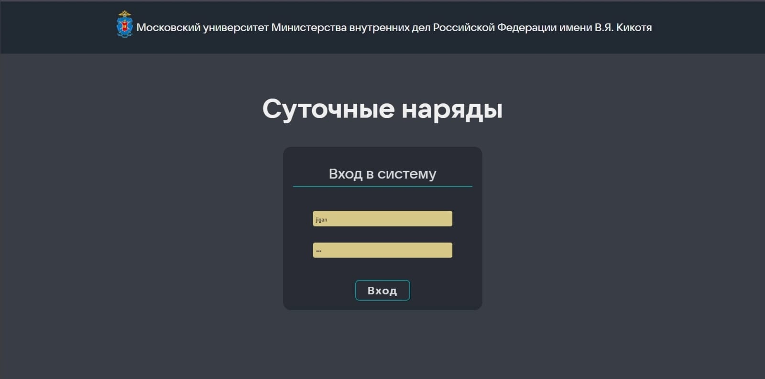
Вход в личный кабинет (админ или курсант).
Таблица с логинами и паролями личных кабинетов (хеширование паролей).
Предусмотреть 3 вида учетных записей
1 – админ
2 – курсовые офицеры
3 – курсанты и слушатели
login.html

Slide 2
Содержание сайта
Функционал
Админка (НФ, ЗНФ)
lk.html
create.html
statistic.html
video.html
documents.html
Админка ?
- Ознакомление с графиком нарядов на месяц
- Отображение незакрытых замен
- Печать статистики и документов
- Добавлять видео и документы для подготовки к суточному наряду
- Запуск расстановки на месяц
Курсовой офицер
lk.html
add.html
statistic.html
Курсовой офицер ?
- Ознакомление с графиком нарядов на месяц
- Создание анкеты курсанта, редактирование
Печать статистики и документов
Подача срочных замен, замены за день
Курсант
lk.html
video.html
documents.html
Курсант
Выбор дней, когда не может пойти
Ознакомление с графиком нарядов на месяц
Ознакомление с материалами для подготовки к суточному наряду

Slide 3
АДМИНКА
Бэк: Python, Flask.
Фронт: html, bootstrap, css, js.
БД – PostgreSQL (формирование sql-запросов). - возможность хранения фото, видео, документов.

Slide 4
Личный кабинет админа
main.html
Форма с отображением суточных нарядов на текущий месяц
- Наличие списка всех замен в двух видах (завершена или нет). Поставить фильтр или сортировку или прикреплен файл или нет???
Возможность формирования и скачивания файла расстановки на конкретный день

Slide 5
Создание месяца нарядов (админ)
create.html
Форма для записи расстановки курсантов по курсам на месяц.
Форма с вводом данных на предстоящий месяц.
Фиксация данных в бд и уже на их основе расстановка курсантов в сутки.
Либо генерирование графиков на месяц???
Возможность помечать дни экзаменов для взводов или наличие рапортов/освобождений/дней рождений для курсантов?????????
Возможность редактирования итоговой расстановки в программе??????????

Slide 6
Алгоритм расстановки
Выборка ПД
Мин по праздникам (если сутки на праздники) отдельная таблица
Минимум среди суммы баллов
Бальная система (для определения в какой день недели идет)
- Будни 1 (2)
- Пт-сб, вс-пн 2 (3)
- Сб-вс 3 (5)
- Праздник 3 (5)
Пример: 3б*1 + 3в*3 = 12, 6б*1 + 2в*3 =12
3) Мин сумма (общее количества суток для определения количества суток на предстоящий месяц)
4) По 1 человеку на каждый день

Slide 7
Алгоритм расстановки
Выборка курсантов
Мин по праздникам (если сутки на праздники) отдельная таблица
Минимум среди суммы баллов
Бальная система (для определения в какой день недели идет)
- Будни 1 (2)
- Пт-сб, вс-пн 2 (3)
- Сб-вс 3 (5)
Праздник 3 (5)
или
- Будни 1
- Сб-вс 1.5
- Праздник 1.5 за день до праздника.
Пример: 3б*1 + 3в*3 = 12, 6б*1 + 2в*3 =12
3) Мин сумма (общее количества суток для определения количества суток на предстоящий месяц)
4) Набор 9 человек (8 суток и 1 запасной) по ячейкам
5) Коэффициент (для определения поста). = < >
Соотношение кпп патруль, Пд отдельно.

Slide 8
Алгоритм расстановки
Исключения
max 4 дня в месяц.
Интервалы между сутками 3 дня до и после.
Не день рождения курсанта.
Не день экзамена/зачета (указываем на взводах).
Если больничный лист в начале месяца, то не ставим на месяц (больничный + освобождение), либо по окончании больничного. Если в течение месяца берет больничный, тогда осуществляем замены на дни нарядов.
Если в начале месяца известно о рапорте у курсанта, ставим 1 раз в месяц. Если появляется в течение месяца, тогда осуществляется замена.
Дни, в которые курсант не может пойти. Зависит от рейтинга курсанта при расстановке?

Slide 9
Рейтинг
Добавляются баллы, если осуществляется замена в сутках.
Баллы за сутки зачисляются.
Сумма суток зачисляется.
Рейтинг зачисляется (кто заменил +балл, кого заменили -балл).
Классификация замен
По обоснованной причине замены:
1 –заболевание…
2 –
По необоснованной причине замены:
1 – сняли с суток за незнание нпа
2 –
+1 к рейтингу при замене день в день суток или в самих сутках.
Если осуществляется замена, прикрепляется подтверждающий файл.

Slide 10
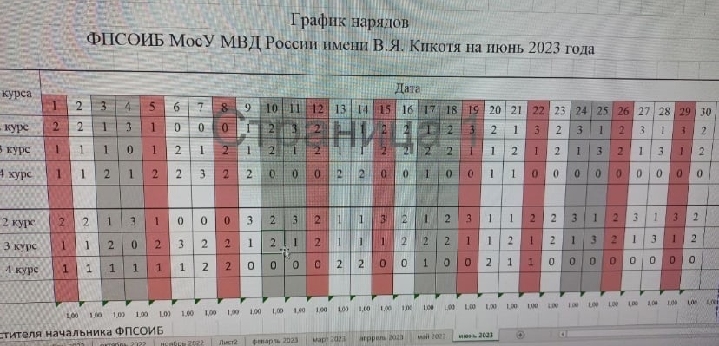
Будем автоматически генерировать график с распределением нагрузки или брать готовый график?

Slide 11
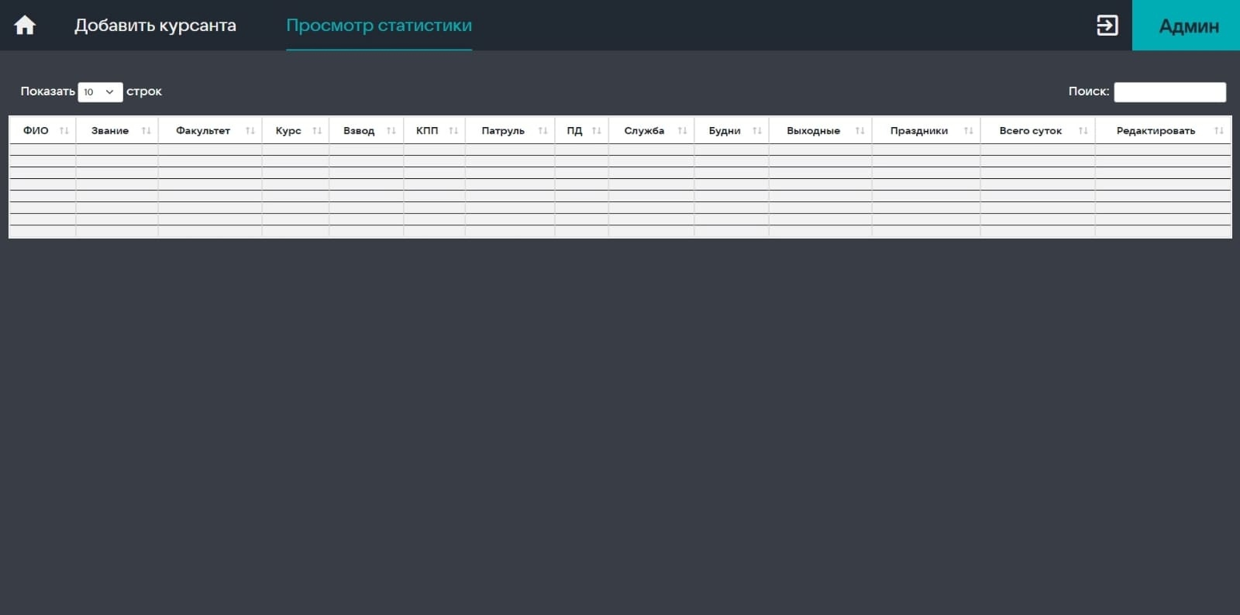
Статистика (у админа и у курсового)
statictic.html
Таблица с данными курсантов с возможностью редактирования данных (подвкладка «редактирование»)
- Возможность открывать анкету курсанта для редактирования.

Slide 12
Документы, видео (админ)
documents.html
video.html
Возможность добавления файлов (документов, видео фото материалов), которые будут отображаться в личных кабинетах курсантов на вкладке «ПОДГОТОВКА К СУТОЧНОМУ НАРЯДУ»

Slide 13
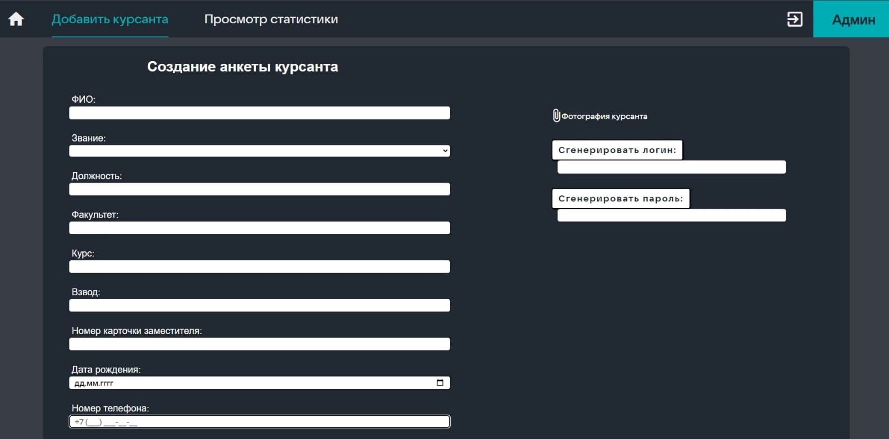
ДОБАВИТЬ КУРСАНТА
Форма создание анкет курсантов.
Бд курсантов, значения о сутках.
Файловая система для хранения фото курсантов.
add.html

Slide 14
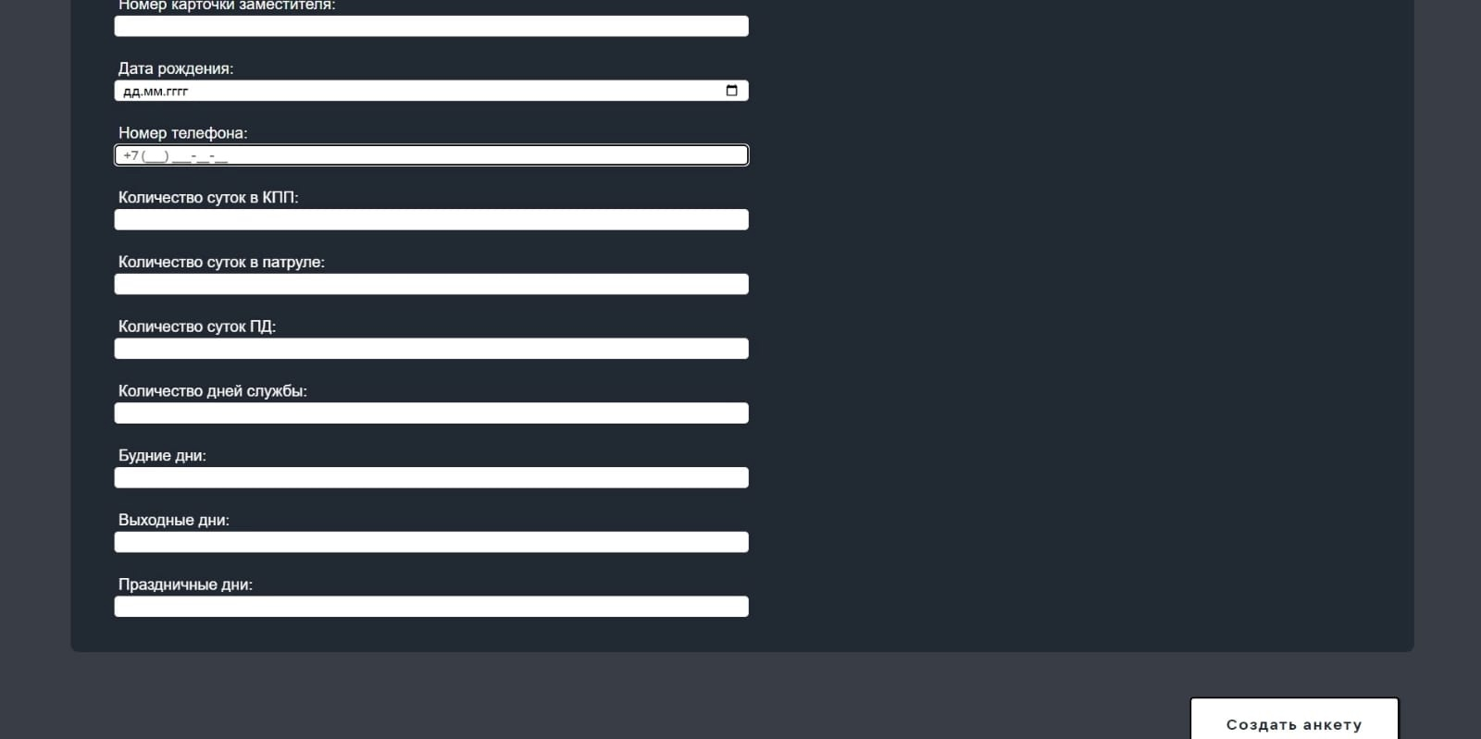

Slide 15
Курсовой офицер
Бэк: Python, Flask.
Фронт: html, bootstrap, css, js.
БД – PostgreSQL. - возможность прикрепления документов о замене суток.
- возможность осуществлять замены.

Slide 16
Личный кабинет курсового
main.html
Форма с отображением суточных нарядов на текущий месяц
Возможность формирования и скачивания файла графиков суток на месяц за каждый взвод
- В календаре суток на месяц при нажатии на какой-то день выводит:
список курсантов заступающих в наряд (вывод ФИО, кпп/патруль, ячейки)
список потенциальных курсантов на замену
если производится замена, выбор курсанта из списка заступающей смены, и выбор на каком основании? (выборка оснований и прикрепление подтверждающего документа)
если документ не прикреплен, но замену экстренно осуществили, высвечивается что она не закрыта!
Основания замены:
Больничный лист, освобождение от выполнения служебных обязанностей и т.д.
Продумать экстренную замену СОП (целый день наряда меняем местами с другим днем)

Slide 17
ПОЛЬЗОВАТЕЛЬ
Бэк: Python, Flask.
Фронт: html, bootstrap, css, js.
БД – PostgreSQL. - возможность отображения фото курсантов, видео, документов.
- возможность выбора дней, в которые курсанту неудобно (2-3 дня)

Slide 18
Личный кабинет курсанта
lk.html
- Отображения текущего месяца суточных нарядов.
Отображение общего количества суток у курсанта, кол-во смен, дней.
Возможность при формировании расстановки в определенный день (указанный на личном кабинете) выбрать неудобные дни для суточного наряда???
Отображение личной информации о курсанте.
Отображение следующего дня наряда.

Slide 19
Материалы для подготовки к суточному наряду (отдельная вкладка или вкладки на веб-сайте)
Видеоматериалы по алгоритмам действий (Баранова)
Прикрепленные приказы, фзшки, инструкции
Прикрепление выжимки из всех документов с возможностью скачивания (шпоргалка)
video.html
documents.html

Slide 20
ДОПОЛНИТЕЛЬНЫЙ МОДУЛЬ TG-BOT???
Telegram-bot для оповещения пользователей о заступлении в суточный наряд
- при формировании суток на месяц оповещение о завершении расстановки и приглашение ознакомиться в графиком на месяц - приглашение на 3-этапку с напоминанием времени и места встречи
(12:15 посещение медпункта нарядом заступающим сегодня;
15:00 построение в зеркалке взять с собой тетрадь для записей;
16:10 построение у кабинета НФ, привести внешний вид в порядок;
17:00 построение у гардероба, взять с собой хозпакетики, повторить темы фз инструкции)

